Slide 1
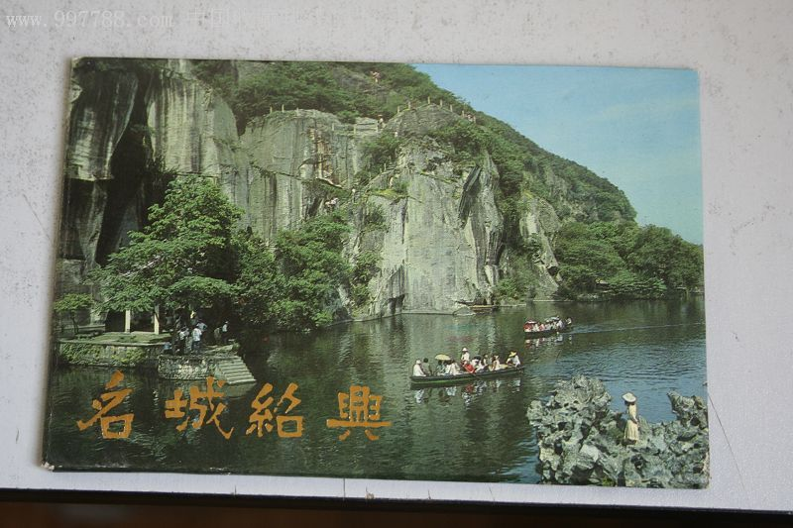
名城
绍兴

Slide 2
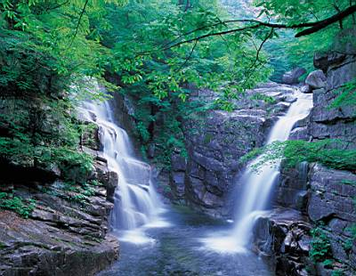
名山------会稽山

Slide 3
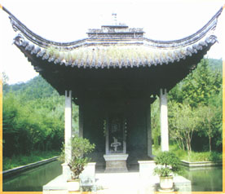

出绍兴市区，沿着山阴路向西南而行，经13公里之路程，就来到了一个令人流连忘返的地方。
名
亭
相传春秋时期越王勾践曾在此种过兰草，汉代时于此又设过驿亭，“兰亭”一名便由此而生。

Slide 4
名俗
-----修禊之事
修禊之事发端于尧舜之时。那时候人们心中最惧怕的莫过于洪水猛兽，治水成功后，也免不了举行一番庆祝。这种庆祝活动自然在近水之地进行。相传“尧舜千钟”，禹也有饮酒的嗜好，在欢庆时当然要喝点酒，禹治水成功后，召集治水中的得力助手，在治水模型（如秘图山）环曲的水渠旁聚会，禹在上流亲自为他们斟酒，让酒杯顺流而下，流近谁的面前，谁即取饮。日久成俗，在水边举行清除不祥的祭祀，被后人称为“修禊”。

Slide 5
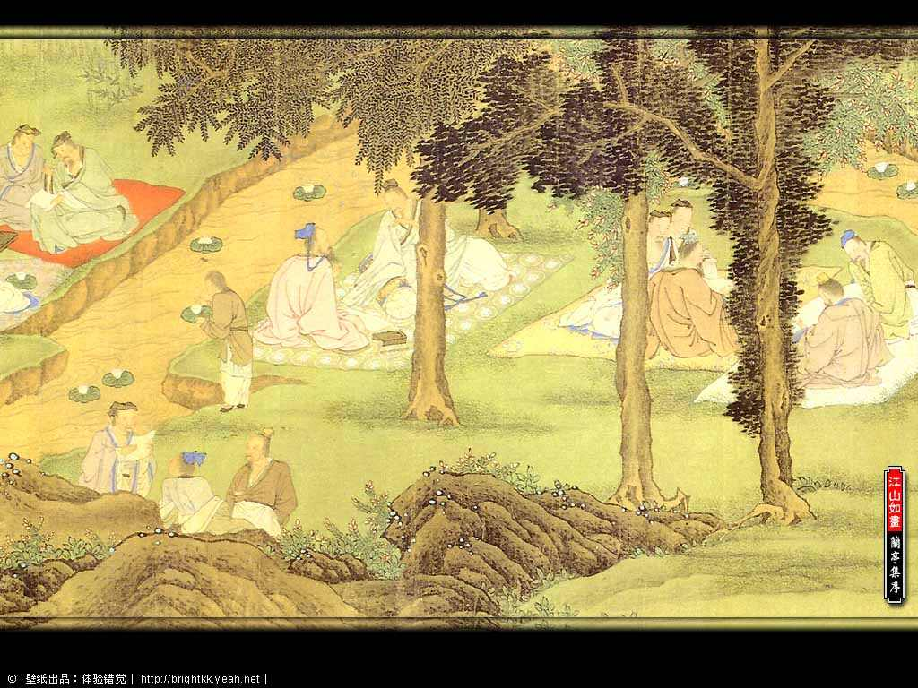
流觞曲水

Slide 6
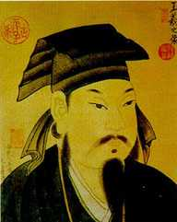
晋穆帝永和九年三月三日（上巳节），东晋名士也在这里举行修禊之礼。
这次参加兰亭修禊之礼的名士，有“东山再起”的司徒谢安、“掷地作金石声”的辞赋家孙绰，潜心物外的高僧支遁等四十一人。这天天气很好，名士们分坐在溪水两旁，饮酒赋诗。他们做曲水流殇之饮，当时要求每人作四言、五言诗各一首。有个名人将诸名爵及诗作一一记录集结成集。
名人
王羲之

Slide 7
王羲之(303—361)，字逸少，琅邪临沂人(今属山东)。官至右军将军，会稽内史，故后世称为“王右军”。他出身于两晋的名门望族。王羲之十二岁时经父亲传授笔法论，“语以大纲”，即有所悟。他小时后就从当时著名的女书法家卫夫人学习书法。以后他渡江北游名山，博采众长，观摩学习“兼撮众法，备成一家”，达到了“贵越群品，古今莫二”的高度。

Slide 8
王羲之在书法上是个革新家，他的书法圆转凝重，全然突破了隶书的笔意，被后代尊为“书圣”。
王羲之作品的真迹已难得见，我们所看到的都是摹本。王羲之楷、行、草等体皆能，如楷书《乐毅论》、《黄庭经》、草书《十七帖》、行书《姨母帖》、《快雪时晴帖》、《丧乱帖》等。
为《兰亭集》所作的序最具有代表性。

Slide 9

兰亭集序

Slide 10
《兰亭集序》的书法艺术
五十一岁的王羲之，用蚕茧纸、鼠须笔，兴乐而书。手稿凡二十八行，三百二十四字，写得既遒媚，又飘逸，各个字势纵横变化，如花乱飞，但转左侧右，无一处相抵触，好比以线穿珠，大小参差而不失其重心，特别是「之」字写了二十多个不同的样子，达到艺术的多样与统一。

Slide 11
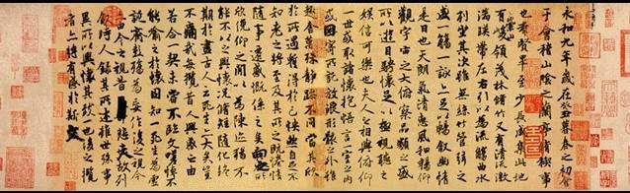
飘若浮云，矫若惊龙
点曳之工，裁成之妙——唐太宗
略无一字一笔，不可人意——黄庭坚
后世书法家誉 为“行书第一”。

Slide 12
癸丑（ ）
会稽山（ ）
修禊事（ ）
激湍（ ）
流觞（ ）
骋怀（ ）
放浪形骸（ ）
趣舍万殊 ( )
一契（ ）
嗟悼（ ）
彭殇（ ）
ɡuǐ
正音
kuài jī
xì
tuān
shānɡ
chěnɡ
hái
qū
qì
jiē dào
shānɡ

Slide 13
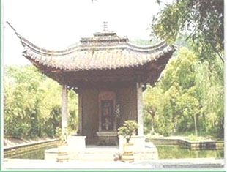
朗 读

Slide 14
‖字词点拨
春季的末一个月
状语“于会稽山阴之兰亭”后置
ɡuǐ
永和九年，岁在癸丑，暮春之初，会于会稽山阴之兰亭，修禊事也。群贤毕至，少长咸集。此地有崇山峻岭，茂林修竹，又有清流激湍，映带左右，引以为流觞曲水，列坐其次。虽无丝竹管弦之盛，一觞一咏，亦足以畅叙幽情。
县名
的
举行
祈福消灾的祭礼
都
都
高高的竹子
映衬、围绕
省略动词宾语
酒杯
排列
旁边
繁盛a-n
乐器
作诗

Slide 15
参考译文
永和九年，这年是癸丑年，三月初，（名士们）在会稽郡山阴县的兰亭集会，为的是到水边进行消灾求福的活动。许多有声望有才气的人都来了，有年轻的，也有年长的都聚集在一起。这里有高大的山和险峻的岭，有茂密的树林和高高的竹子，又有清水急流，（在亭的）左右辉映环绕，把水引到（亭中）环形水渠里来，让酒杯漂流水上（供人们取饮），人们在曲水旁边排列而坐。虽然没有管弦齐奏的盛况，一边饮酒一边赋诗，也足以痛快地表达各自幽雅的情怀。

Slide 16
之：定语后置的标志
是日也，天朗气清，惠风和畅。仰观宇宙之大，俯察品类之盛，所以游目骋怀，足以极视听之娱，信可乐也。
这
和风
自然万物
用来…的
使…敞开
穷尽 a-v
实在
值得

Slide 17
参考译文
这一天，天气晴朗空气清新，和风吹来心情舒畅。向上看，天空广大无边，向下看，地上事物如此繁多，（这样）来纵展眼力，开阔胸怀，尽视和听的乐趣，实在快乐啊！

Slide 18
一俯一仰之间
助词，引起下文
之于
通“晤”
夫人之相与，俯仰一世。或取诸怀抱，悟言一室之内；或因寄所托，放浪形骸之外。虽趣舍万殊，静躁不同，当其欣于所遇，暂得于己，快然自足，不知老之将至；及其所之既倦，情随事迁，感慨系之矣。向之所欣，俯仰之间，已为陈迹，犹不能不以之兴怀，况修短随化，终期于尽！古人云：“死生亦大矣”，岂不痛哉！
取消句子独立性
有的人
取
不一样
意动，感动高兴
满足
一时
高兴的样子
等到
到达、追求
附着
过去
因
指“向之”句
自然
到、及

Slide 19
参考译文
人与人相交往，很快便度过一生。有的人喜欢讲自己的抱负志趣，（与朋友）在一室之内面对面交谈；有的人随着自己所爱好的事物寄托情怀，不受任何约束放纵地生活。尽管各人的爱好千差万别，或好静或好动各不相同，但当他对所接触的事物感到高兴，一时很自得，快乐而满足，竟不觉得衰老将要到来；等到他对自己追求的事物感到厌倦，心情随着事物的变化而变化，感慨也就随着产生了。从前感兴趣的事，转眼之间，已成为陈迹了，还不能不因此而引起心中的感慨；何况人的寿命长短听凭造化，终归于尽。古人说：“死和生是一件大事啊。”这怎么不叫人痛惜万分呢？

Slide 20
符契。两半，可合在一起
面对
每览昔人兴感之由，若合一契，未尝不临文嗟悼，不能喻之于怀。固知一死生为虚诞，齐彭殇为妄作。后之视今，亦犹今之视昔。悲夫！故列叙时人，录其所述，虽世殊事异，所以兴怀，其致一也。后之览者，亦将有感于斯文。
悲伤
明白
本来
未成年而死去的人
一、齐，意动用法。把…看做一样（相等）
无根据
一个个
纵使
情趣
这次（集会）的诗文

Slide 21
参考译文
每当我看到古人（对死生）发生感慨的原因，（跟我所感慨的）如同符契那样相合，总是面对着（他们的）文章而嗟叹感伤，心里又不明白为什么会这样。（我）本来知道，把生和死同等看待是荒诞的，把长寿和短命同等看待是妄造的。后人看待今天，也像今人看待从前一样，真是可悲啊！因此我一一记下参加这次聚会的人，抄录了他们的诗作，尽管时代不同情况不同，但人们产生感慨的原因，思想情致却是一样的。后代的读者读这本诗集也将有感于这次集会的诗文吧。

Slide 22
重点实、虚词
修禊事也
茂林修竹
况修短随化
古代的一种风俗
高
长
列坐其次
旁边，水边
丝竹管弦之盛
俯察品类之盛
盛况
繁多
所以游目骋怀
所以兴怀，其致一也
用来
……的原因
足以极视听之娱
动词，穷尽

Slide 23
重点实词、虚词
或取诸怀抱，悟言一室之内
况修短随化，终期于尽
未尝不临文嗟悼，不能喻之于怀
固知一死生为虚诞
齐彭殇为妄作
每览昔人兴感之由
后之视今，亦犹今之视昔
后之览者，亦将有感于斯文
有的人；会面，面对面
动词，至，及
面对；明白，懂得
本来；意动，把…看作一样
意动，把…等同
原因
如同，好像
对；这

Slide 24
活 用
群贤毕至
少长咸集
映带左右
引以为流觞曲水
所以游目骋怀
足以极视听之娱

Slide 25
活 用
群贤毕至
少长咸集
映带左右
引以为流觞曲水
所以游目骋怀
足以极视听之娱
形作名：贤士
形作名：年少的，年长的。
名作动：围绕
使动：使……流动
使动：使……舒展；使……开畅
形作动：尽享

Slide 26
巩固练习
1．为下列句子中加粗的字注音。
（1）岁在癸（ ）丑 （2）会稽（ ）山
（3）清流激湍（ ） （4）放浪形骸（ ）
（5）临文嗟（ ）悼 （6）游目骋（ ）怀
（7）修禊（ ）事也 （8）流觞（ ）曲水
（9）趣（ ）舍万殊 （10）悟（ ）言一室之内
guǐ
jī
tuān
hái
jiē
chěng
xì
shāng
qū
wù
2．下列句子中与“虽无丝竹管弦之盛，一觞一咏，亦足以畅叙幽情”一句的修辞手法相同的一顶是： [ ]
A．每览昔人兴感之由，若合一契
B．如今人为刀俎，我为鱼肉，何辞为？
C．我令人望其气，皆为龙虎
D．一夫作难而七庙隳
D
借代

Slide 27
C
3．与“信可乐也”中的“信”相同的一句是： [ ]
A．信言不美，美言不信
B．言必信，行必果
C．文信美矣
D．世儒学者好信师而是古
言语真实
讲信用
实在，的确
相信
B
4．下列各句翻译正确的一项是： [ ]
A．向之所欣，俯仰之间，已为陈迹。
译：面对着欢乐的事，顷刻之间就成为过去的事。
B．固知一死生为虚诞，齐彭殇为妄作。
译：本来就知道把死和生看作一样是荒诞的，把长寿和短命看作一样也是虚妄的。
C．夫人之相与，俯仰一世。
译：人与人相交往，很快就度过一生。
D．后之视今，亦由今之视昔。
译：后人看待我们今天的人，也好象我们今天的人看待前人的情况。
5、背诵全文

Slide 28
内容把握
从标题看，本文是“序言”。“序言”简称“序”，也叫前言，属实用文体，同“跋”是一类。列于卷首叫序，附于卷末叫“跋”。序言，有自己作的，叫“自序”；也有请他人写的，叫“他序”，他序除了介绍著作外，往往还有一些评价的内容。
书序的作用在于推荐介绍某人著作或某一材料，说明写作过程、写作目的、主要内容或说明一些同书本有关的事情，帮助读者更好地去阅读或理解。
本文是为《兰亭集》所作的“序”，作为书序，本文应该包含这些内容。是这样吗？我们一起来看看。

Slide 29
全文四节，大体上可分三个部分
第一部分（1、2）：叙盛会
第二部分（3）：叹人生
第三部分（4）：明意旨

Slide 30
“叙盛会”部分叙述了哪些内容？
中心句是哪一句？
时
间
地
点
人
物
环
境
活
动
天
气
感 受
信可乐也

Slide 31

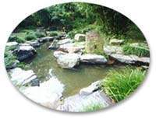

Slide 32
群贤毕至，少长咸集
崇山峻岭，茂林修竹，
清流激湍，映带左右
乐
流觞曲水，一觞一咏
天朗气清，惠风和畅
仰观俯察，游目骋怀
良辰美景 赏心乐事

Slide 33
作好铺垫以后，作者开始“叹人生”。过渡
句是哪一句？作者是怎样联想的？本部分
的中心句是哪一句？
盛会不长
人生短暂
盛会相聚一
时之众“乐”
人生之别离
岂不痛哉
盛会之后
盛会之后
良辰美景
天地依旧
世事无常

Slide 34
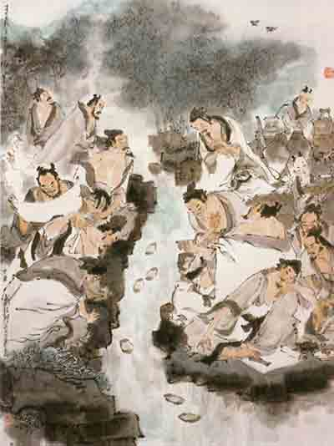
讨论
“岂不痛哉！”是什么意思？作者对这种“痛”抱什么态度？哪些地方可以看出来？

Slide 35
人的生活
方式不同
或…
或…
死
生
亦
大
矣
岂不
痛哉
痛惜
当
欣于所遇，快然自足（审美情境）
所之既倦，感慨系之（生活情境）
向之所欣，已为陈迹（生活情境）
修短随化，终期于尽（生命情境）
人的情志
却相同
及
况

Slide 36
思考：作者写这些，意图是什么？
1、表明人们对生死的痛惜具有合理性
生命本体永不满足 （所之既倦）
外在世界流转不定 （所欣已陈）
生命本体短暂有限（俯仰一世 修短随化）
2、表明自己对名士不重视生死的痛惜之情。
3、巧妙地交代了诗集的相关内容。

Slide 37
两晋政治恐怖，统治集团内部互相倾轧，残杀现象时有发生。士大夫不满，普遍崇尚老庄，追求清静无为自由放任的生活。玄学盛行，对士人的思想，生活以及文学创作都产生了很复杂的影响。文学创作内容消沉，出世入仙和逃避现实的情调很浓。
东晋是名士风流的时代。他们大谈玄理，不务实际，思想虚无，寄情山水，笑傲山野。他们思想消极，行动无为，就像浮萍之于湖水，随波荡漾，飘到哪里就是哪里。当然，死了就死了，无所谓，因为死就是生，生就是死，“一死生”“齐彭殇”。

Slide 38
最后一部分交代写本文的缘由、要旨。缘由
是什么？要旨何在？关键词在哪？
昔人兴感 若合一契
齐彭觞为妄作
一死生为虚诞
缘由
悲夫
后之视今 犹今视昔
要旨
成书经过 成文意义

Slide 39
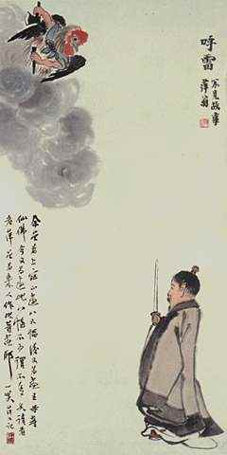
悲
“悲”古人与己，对“死生亦大”不能“喻之于怀”。
“悲”今人，对待生命又是如此的虚无的态度。

Slide 40
“一死生为虚诞，齐彭殇为妄作”表现了作者怎样的生死观？
明确：作者认为人不管以怎样的方式活着，生命都在不知不觉中逝去，而寿命的长短只能听凭造化，最终归于结束。所以生就是生，活着就能享受乐趣，死就是死，死后一切皆无，活着和死去是人生大事，二者不能等量齐观。暗含有生之年应当做些事，不宜空谈玄理之意。

Slide 41
文章的思路
乐
痛
悲

Slide 42
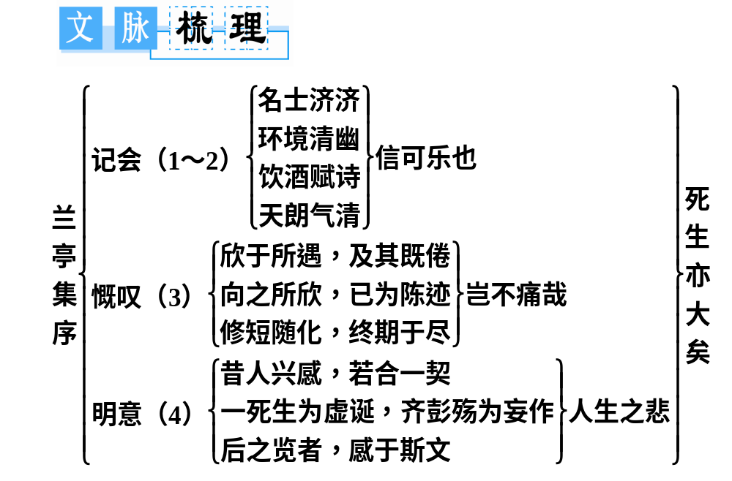

Slide 43
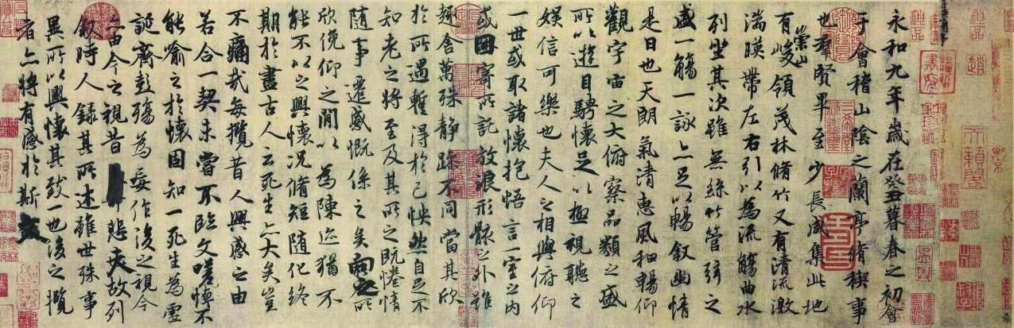
应该说，本文包含书序的一切要素，找找看。
作诗的背景
成书的经过
（修禊事也，群贤毕至）
（故列叙时
人，录其所述）
诗歌的来源
成书的意义
（一觞一咏，
亦足以畅叙幽情）
（后之览者，
亦有感于斯文）
诗集的内容
（作者的评价）

Slide 44
写作的特色：
作者并没有紧紧停留于对《兰亭集》的写作因由、过程、作者等情况的泛泛交待，而是在序中记叙兰亭周围山水之美和聚会的欢乐之情，抒发作者好景不长，生死无常的感慨。

Slide 45
总结全文：
作者由兰亭盛会写起，极写盛会之\"乐\"。可大凡美景盛事，都极易引发人的愁思和感慨，面对兰亭美景，不由得兴尽悲来，感慨万千，进而展开议论，抒发了\"人生苦短，命运难测\"的痛惜之情，由己悲人，沟通古今。全文情景交融，文简而意深，不愧为千古名篇。

Slide 46
谈一谈：
文章最后一句“后之览者，亦将有感于斯文"，我们今天读他的文章，是"后之览者"，应该有许多新的感悟。结合历史人物，谈谈你是怎样认识王羲之对人生的感悟，你对人生有什么新的体验？

Slide 47
我认为王羲之的人生观不消极，悲叹并不等于悲观，历史上悲叹人生的往往是最富有创造价值的人士，比如曹操、李白。曹操在诗中写道\"人生几何，对酒当歌，譬如朝霞，去日苦多\"，但这并不妨碍他成为乱世英雄，正是因为他们对人生充满了执着，对岁月的流逝才如此悲叹。王羲之的文章多在是\"消极其表，执着其里\"，王羲之在书法上的卓越成就正是他对抗人生虚无的最执着的努力。

Slide 48
“人生苦短”无论对凡夫俗子，还是英雄伟人似乎都是一个万古恒新的话题。且不必说《古诗十九首》中的“人生天地间，忽如远行客”“人生寄一世，奄忽若飙尘”；也不必说汉武帝的“少壮几时奈老何”；就是一代伟人毛泽东不也发出“人生易老，天难老”的感叹吗?可以说，“人生苦短”是人类的一种普遍心态。

Slide 49
那么王羲之对此感慨万千，有什么不可呢?何况，作者并没有因人生短促、“人生无常”就醉生梦死，及时行乐，了此一生，而是以“一死生为虚诞，齐彭殇为妄作”，暗含对人生的眷恋和热爱之情，这在玄学盛行，士大夫普遍崇尚老庄哲学的东晋是难能可贵的。

Slide 50
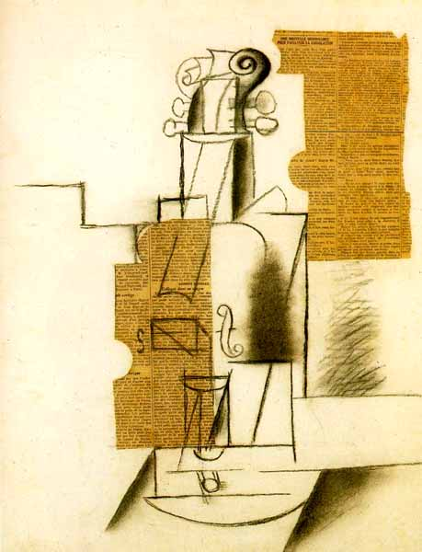
拓 展
每人写一句话，总结自己对生命的感悟，一起交流。

Slide 51
示例
哀吾生之须臾，羡长江之无穷。
——苏轼
人固有一死，或重于泰山，或轻于鸿毛。
——司马迁
过去属于死神，未来属于你自己。
——雪莱
死是一件不必急于求成的事，死是一个必然会降临的节日。 —— 史铁生

Slide 52
一个人只要认真思考过死亡，不管是否获得使自己满意的结果，他都好像是把人生的边界勘察了一番，看到了人生的全景和限度。如此他就会形成一种豁达的胸怀，在沉浮人世的同时也能跳出来加以审视。他固然仍有自己的追求，但不会把成功和失败看得太重要。他清楚一切幸福和苦难的相对性质，因而快乐时不会忘形，痛苦时也不致失态。
——周国平

Slide 53
过去属于死神，未来属于你自己。
——雪莱
享受工作，品味生活。
——李某人
请将你写的一句话扩展为一篇以“与王羲之对话”为话题的随笔。

Slide 54
示例
因为短暂，人生中一切欢乐和美好的东西更显得珍贵。
一个人只要认真思考过死亡，不管是否获得使自己满意的结果，他都好像是把人生的边界勘察了一番，看到了人生的全景和限度。如此他就会形成一种豁达的胸怀，在沉浮人世的同时也能跳出来加以审视。他固然仍有自己的追求，但不会把成功和失败看得太重要。他清楚一切幸福和苦难的相对性质，因而快乐是不会忘形，痛苦时也不致失态。

Slide 55
解释成语：
崇山峻岭、茂林修竹、
天朗气清、游目骋怀、
世殊事异、感慨系之、
放浪形骸。

